Slide 1


第二次迭代开发汇报
校内排球比赛管理平台
袁世平 周厚健 王一帆

Slide 2




目录
1. 开发进度展示
2. Git分支展示
3. 项目demo展示
4. 测试环节

Slide 3

1.开发进度展示

Slide 4



1.开发进度展示
目前进展
总体来说前端进度稍慢
前端开发部分：实现了前后端连接以及查看分组、添加新用户页面
后端开发部分：完成了大部分模块的开发及单元测试

Slide 5
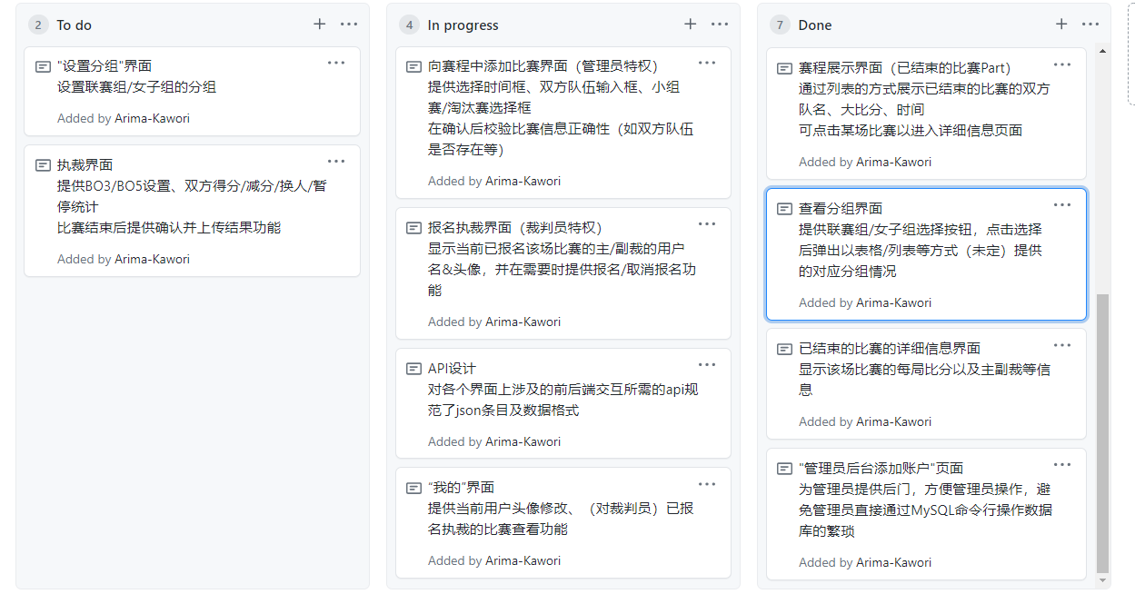
1.开发进度展示
Kanban
稳定更新
部分任务回炉重造

Slide 6
1.开发进度展示
问题&收获
前端
debug能力++
在不支持cookies的微信小程序中维持登录态
对密码加密部分有些小问题
后端
尝试了git提交时的冲突处理
与前端协作开发时的团队精神

Slide 7
2.Git分支展示

Slide 8
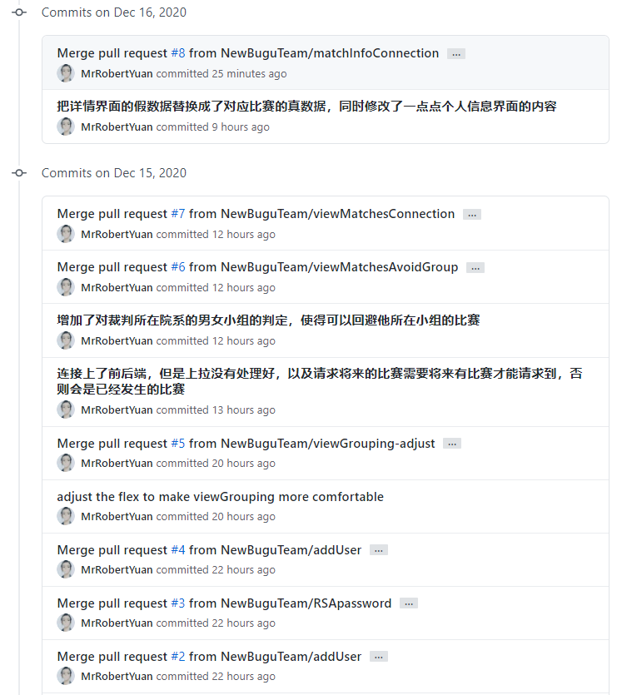
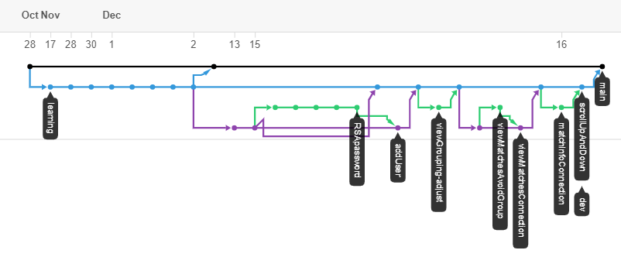
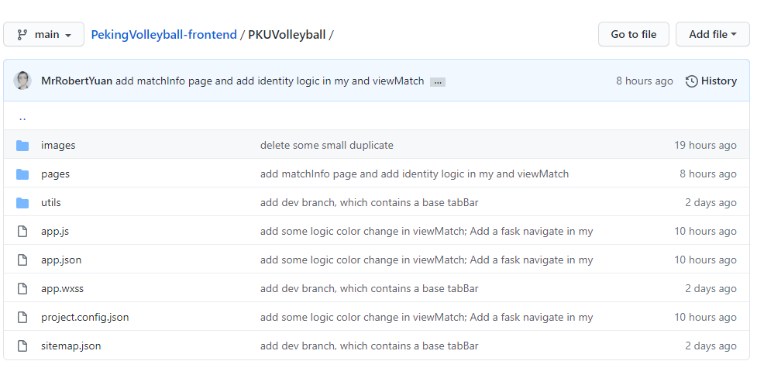
2.Git分支展示
1.PekingVolleyball-frontend

Slide 9
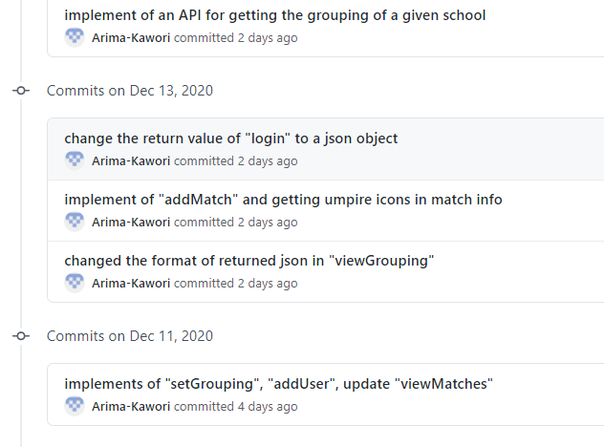
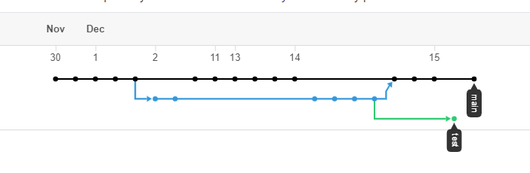
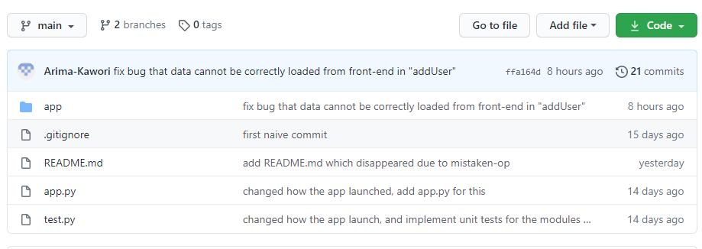
2.Git分支展示
2. PekingVolleyball-backend

Slide 10
3.项目Demo

Slide 11
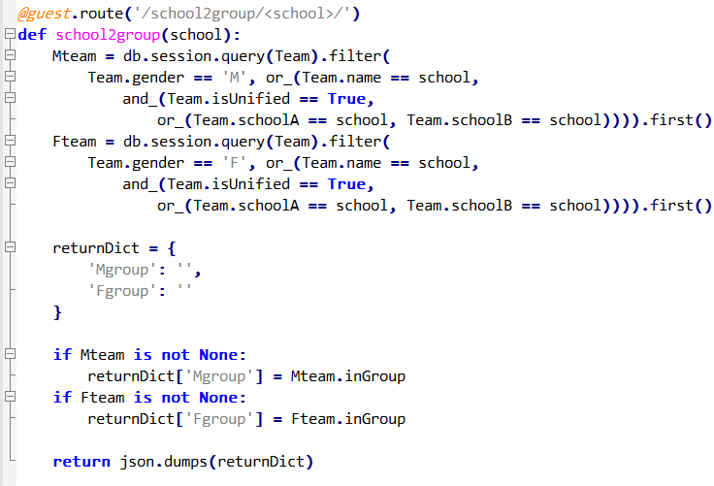
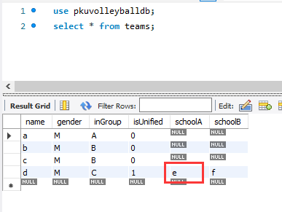
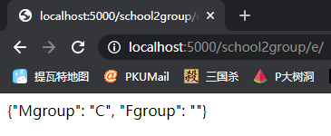
3.Demo
部分代码

Slide 12
4.测试环节

Slide 13
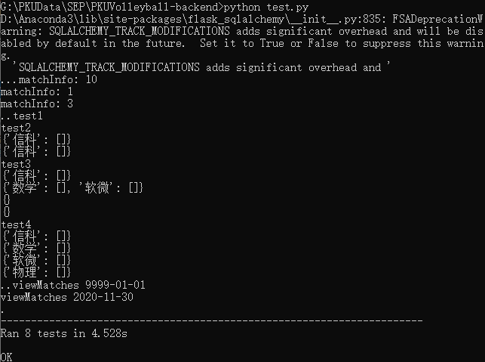
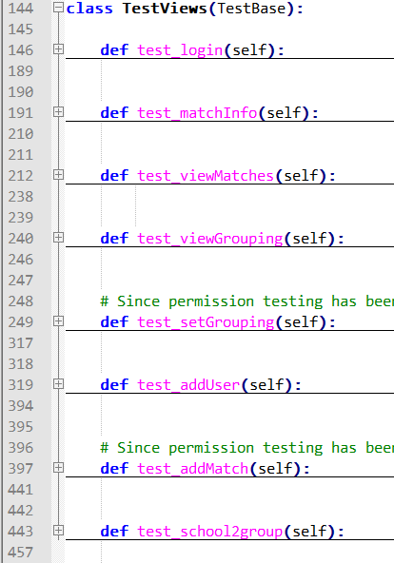
4. 测试环节
后端单元测试：已完成
使用flask-testing
测试查看分组、设置分组、添加用户 、添加比赛及由学院名获取分组模块
设置分组模块同时担当设置所有队伍功能
全路径覆盖
集成测试：进行中
并逐步修复在过程中发现的bug

Slide 14
THANKS

